Slide 1
绪 论
物理学是研究物质运动的最一般规律和物质基本结构的科学。原子物理学作为物理学的一个分支，主要研究物质结构的一个层次，这个层次介于分子和原子核之间，称之为原子。但就广义而言，这是关于物质微观结构的一门科学。虽然原子概念的提出已有二千余年的历史，但我们要讲授的原子物理学却是仅仅形成百年的一门学科，它是随着近代物理学的发展而发展起来的。

Slide 2
1. 〈古代原子论〉
〈古希腊原子论〉
〈中国古代原子论〉
2. 〈多元论〉
〈中国的“五行说”〉
〈希腊的“四元论”〉
3. 〈经典原子论〉
4. 〈近期发展〉

Slide 3
〈古代原子论〉
〈古希腊原子论〉
古代原子论是古希腊自然观的一个重要部分。
刘基伯（Leucippus，公元前500～440）
德谟克利特（Democritus 公元前460～370）
“原子”（atoms）---“不可分割”
最早的原子论中的“原子”概念主要特征是最小单元、最小的原始物质。
伊壁鸠鲁（Epieurus 公元前342～270）

Slide 4


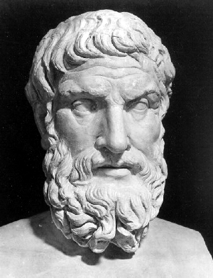
德谟克利特(Democritus，约公元前460年～公元前370年)，古希腊哲学家，古典原子论的创始人。
伊壁鸠鲁（Epieurus 公元前342～270）
刘基伯（Leucippus，公元前500～440，古希腊爱奥尼亚学派中的著名学者）

Slide 5
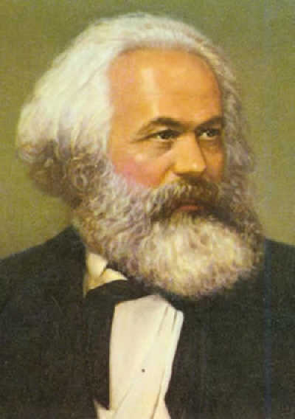
卡尔•马克思（Karl Marx，1818.5.5~ 1883.3.14）曾在他的论文《论德谟克利特的自然哲学和伊壁鸠鲁自然哲学的差别》中，对伊壁鸠鲁的原子论给予了很高的评价：德谟克利特的只是从形式上说明世界，而伊壁鸠鲁则是试图从本质上说明世界。

Slide 6
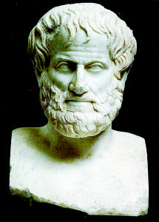
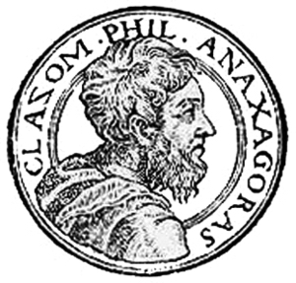
相反的观点
亚里士多德（Aristotle 公元前384～322）， 2006年10月24日希腊在雅典卫城山脚下发现了一尊古罗马时期的雕塑――古希腊哲学家亚里士多德的半身雕像。这尊雕像高46厘米。
阿那萨古腊（Anaxagoras 公元前499～428）

Slide 7
反对这种物质的原子论。他们认为物质是连续的，可以无限止地分割下去。这种观点在中世纪时占优势。
但随着实验技术的发展，物质的原子观在十六世纪之后，又为人们所接受，著名学者伽利略（G.Galileo 1564～1642）、笛卡尔（R.Descartes 1596～1650）、波义耳（H.R.Boyle 1627～1691）和牛顿（S.I.Newton 1642～1727）等都支持这样的观点。

Slide 8
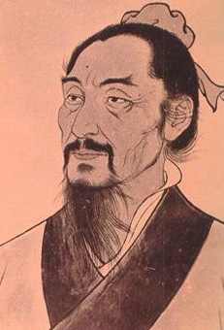
〈中国古代原子论〉
在我国，早在战国时期就出现了
与上面相类似的两种观点。
墨翟（dí）（公元前478～392）
主要著作《墨经》，全书分经上、经下、经说上和经说下四篇，约计一千八十余条，五千七百余字。
《墨经》62条中写道：“端，体之无序而最前者也。”

Slide 9
《经说》中对“端” 作了“是无间也”的解释，意思是说“端”这种东西的内部是没有空隙的。
在《墨经》中还指出：一切充实的东西（“盈”）都是由“端”——原子组成；不同的原子交互配合产生宇宙中的万物。

Slide 10
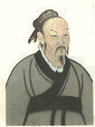
惠施（公元前370～318）
在《庄子·天下篇》中阐述了其原
子论观点：“至大无外，谓之大一。至
小无内，谓之小一。”这就是说，大到
“无外”才能说是最大，小到“无内” 才
能说是最小，而“小一”就是惠施的最小物质单元。
战国时期的儒家著作《中庸》比较明确的指出：
“语小，天下莫能破焉。”

Slide 11
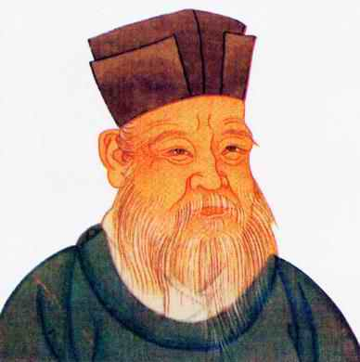
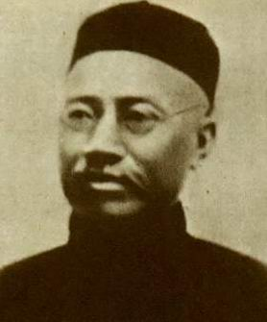
儒家权威、宋代朱熹解释说：
“天下莫能破是无内，谓如物有至小
而可破作两者，是中着得一物在；若
无内则是至小，更不容破了。”
近代著名学者严复翻译的《穆勒名学》一书中，首次把原子（atom）一词介绍到我国，当时他把atom译为莫破，把 Atom Theory 译为莫破质点论。

Slide 12
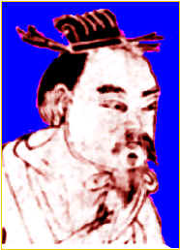
另一方面，主张物质可无限分
割的一派以战国时期的公孙龙（公
元前320?～250?）为代表，他说过
一句名言：“一尺之锤，日取其半，
万世不竭。”
近几百年的物理学一直在考验这句话的正确性。二千多年前的臆想正在不断地得到现代科学的支持。

Slide 13

〈多元论〉
〈中国的“五行说”〉
远在三千多年前，在我国就已经有了万物是由金、木、水、火和土等五元素组成的朴素多元论。 在《尚书·洪范》，《国语·郑语》 中均有论述。
在《墨经》114条中进一步指出：“五行无常胜，说在宜。”意思是五类物质基元中，那一类多少并不是固定不变的，而是以一定条件为转移的。

Slide 14
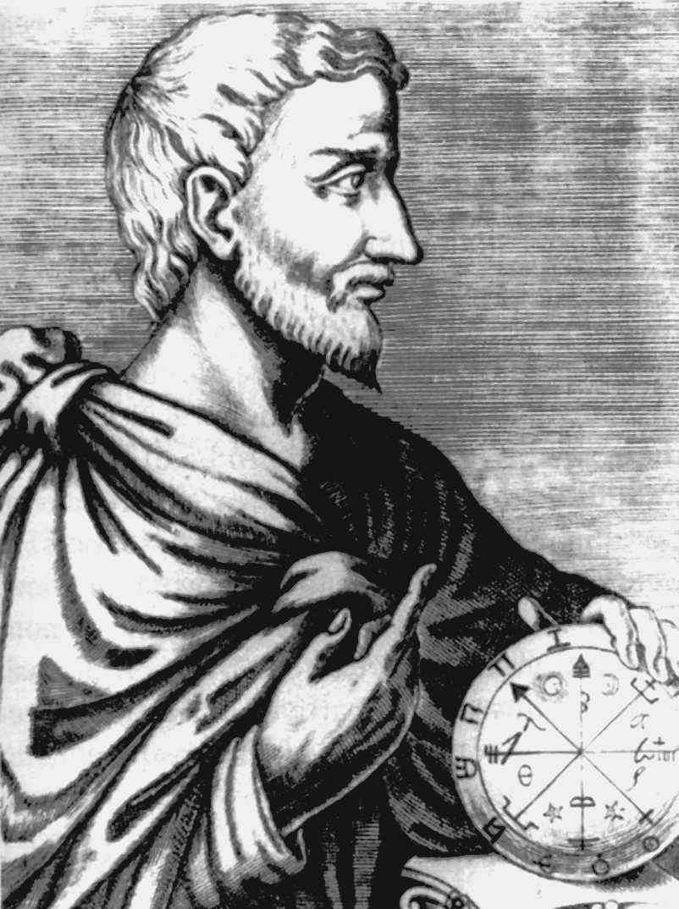
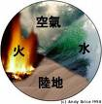
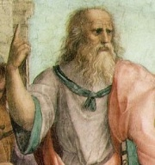
〈希腊的“四元论”〉
毕达哥拉斯（Pythagoras 公元前584?
～497? 勾股弦定理）
柏拉图（Plato 公元前428?～347?）在
《梯梅厄斯》中提出，仁慈的造物主为地面世界创造了
四种基本元素：
火（正四面体）
土（正六面体）
气（正八面体）
水（正二十面体）
他们是构成万物的基元。

Slide 15
柏拉图的学生亚里士多德所创建的“逍遥派”则又提出一个新的“四元素说”他们认为最基本的是四种原始的性质或称为四原质——冷、热、干和湿。
热+干=火 热+湿=气
冷+干=土 冷+湿=水
同时他们还进一步提出了转化的理论。

Slide 16
〈经典原子论〉
十九世纪，人们开始确切地认识到，原子只不过是物质结构的一个层次。科学研究的重大进展，冲击着以亚里士多德的自然观为代表的科学思想，也打击了他所建立的世界图象和“四元素假说”在人们心目中的地位。

Slide 17
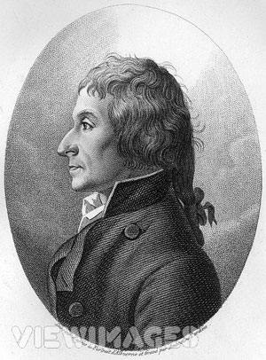
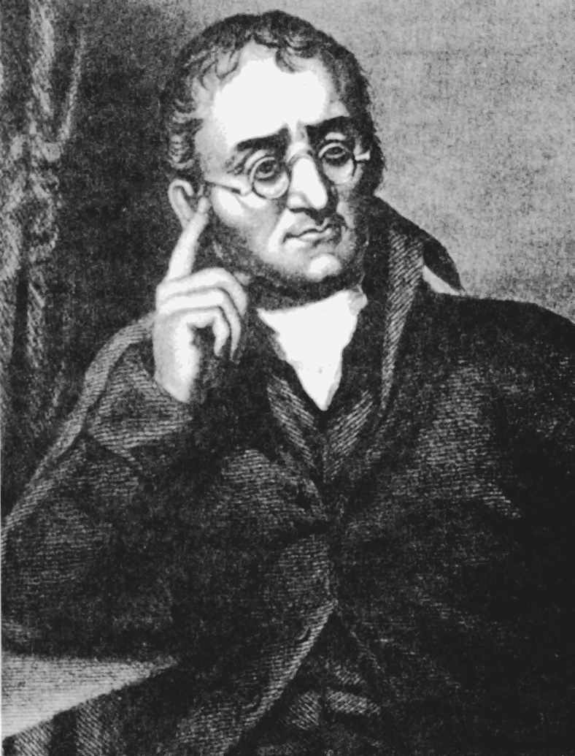
下述重大发现大大地推进了原子论的建立
法国普鲁斯特（J.L.Proust 1755～1826）化合物分子的定（比）组成定律。
英国道尔顿（J.Dalton 1766～1844）倍比（分压）定律，并提出原子论。

Slide 18
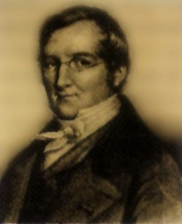
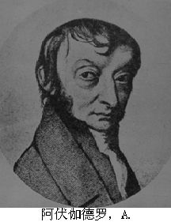
下述重大发现大大地推进了原子论的建立
法国盖·呂萨克（J.L.Gay-Lussac 1788～1850）气体反应体积关系定律。
意大利阿伏伽德罗（A.Avogadro 1776～1856）气体分子假说。

Slide 19
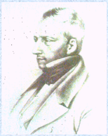
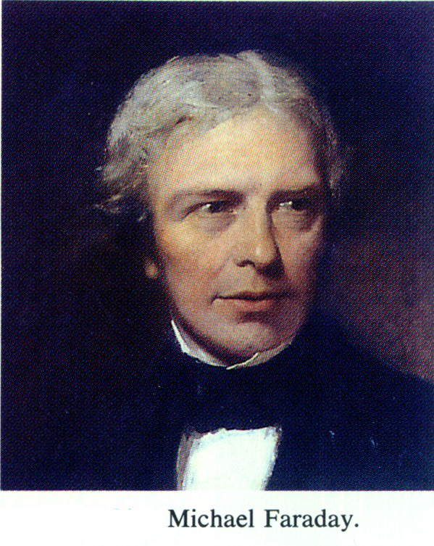
下述重大发现大大地推进了原子论的建立
英国布朗（R.Brown 1773～1858）布朗运动。
英国法拉第（M.Faraday 1791～1867）电解定律

Slide 20
元素周期律的发现 标志着经典原子论的确立
从1807年英国戴维（S.H.Davy 1778～1829）利用电解的新方法，相继发现了钾、钠、钙、锶、钡和镁等元素以后，德国基尔霍夫（G.R.Kirfchhoff 1824～1887）和本生（R.W.Bunsen 1811～1899）利用光谱分析方法先后发现了镓、铯、铊和铟等元素，到1869年人们已经发现了六十三钟元素，从而为元素周期律的发现提供了前提。自从1803年道尔顿发现某些元素的原子量之后，人们就一直探索原子量与元素之间的内在联系。俄罗斯门捷列夫（Д.И.Менделеев 1834～1907）1860年正在德国留学（在基尔霍夫和本生的指导下从事研究），他认为，寻找元素的性质及其相似性和它们原子量之间的关系，乃是最简捷自然的方法。

Slide 21
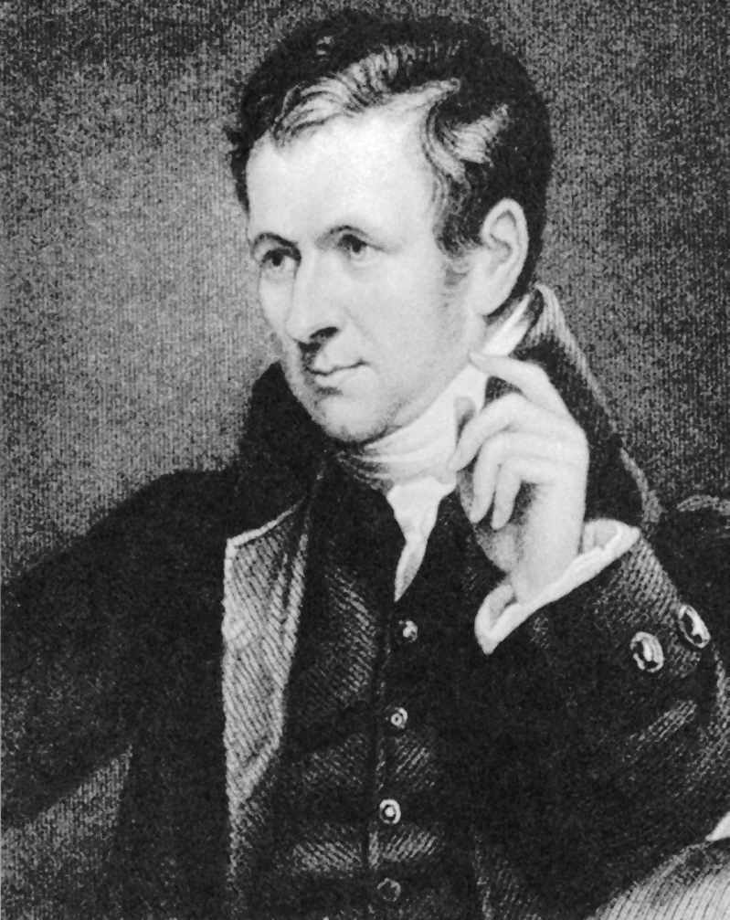
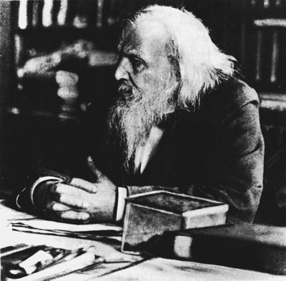
英国戴维（S.H.Davy 1778～1829）
俄罗斯门捷列夫
（Д.И.Менделеев
1834～1907）

Slide 22
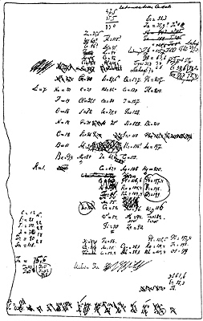

Slide 23
在1869年2月他提出了一篇具有重大价值的题为《元素的性质与原子量之间的关系》的科学论文
元素周期律的发现，不仅是化学历史发展的一个重要里程碑，而且也是原子论发展的重要阶段，它为原子论假说提供了一个非常重要的证据。毫不夸张地说，元素周期律的诞生之日，也是经典原子论最后形成之时。

Slide 24
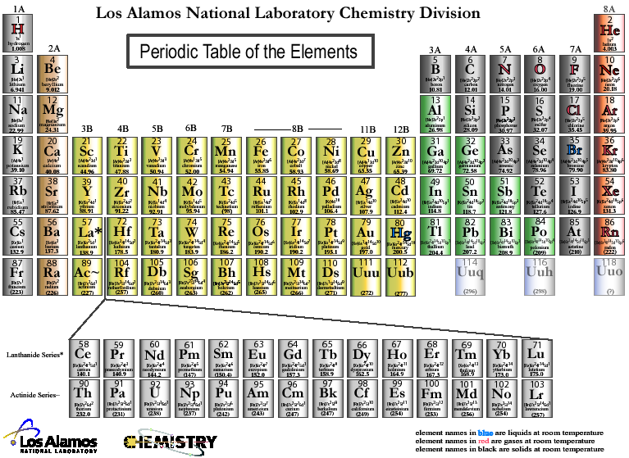

Slide 25
在1895年、1896年和1897年，相继发现了X射线、放射性和电子。这三大发现揭开了近代物理的序幕。电子的发现，以及随后提出的卢瑟福（S.E.Rutherford 1871～1937）的核式模型（1911年）和玻尔（N.Bohr 1885～1962）的原子量子理论（1913年）使原子物理学开始了新篇章。原子物理学的发展导致了量子理论的发展和量子力学的诞生；而高等原子物理学又在量子力学的基础上日益完善。

Slide 26
〈近期发展〉
1996年2月德国（达姆斯塔特市）重离子研究所发现序号为112的新元素，原子量为277。
1998年11～12月，俄罗斯（Dubna）联合核子研究所通过²⁴⁴Pu（⁴⁸Ca，3n）²⁸⁹₁₁₄M反应，观察到了由114号元素及其子、孙体112、110号元素连续放出的3个α粒子和108号元素的自发裂变，²⁸⁹₁₁₄M的半衰期长达30s，²⁸⁵₁₁₂M的半衰期长达15.4ms，通过²⁴²Pu+⁴⁸Ca反应合成了114号元素的另一个同位素（A=287），半衰期为5s。

Slide 27
1999年4～5月，美国贝克莱实验室通过
²⁰⁸Pb（⁸⁶Kr，n）²⁹³₁₁₈M
反应，合成了更重的118号元素及其子体116号新元素。在11天的实验中，共观察到3个118号元素的原子及其子、孙体形成的三条重元素的α衰变链：
²⁹³₁₁₈M→²⁸⁹₁₁₆M→²⁸⁵₁₁₄M→²⁸¹₁₁₂M→²⁷⁷₁₁₀M→²⁷³Hs→²⁶⁹Sg
他们测量了链上的6个α粒子的能量和衰变半衰期，²⁹³₁₁₈M的半衰期长达120μs～260μs。

Slide 28
然而！！！！！
在德国GSI、法国GANIL和日本RIKEN三个实验室的重复实验中均未观测到LBNL研究小组宣布的6个α级联衰变事件，没能重复Berkeley的实验。LBNL在2000和2001年两次试图重复1999年的实验，但也失败了。在这一系列的失败后，LBNL回过来重新分析他们1999年的实验，没能看到原来宣布的事件，据该小组成员Kenneth Gregorich说，“重新分析表明原来的报告是站不住脚的”，对于是什么原因导致了这一错误的研究结果，“我们现在的问题是没有一个可能的解释看起来是很可靠的”，进一步的分析还在进行之中。Berkeley小组已向《物理评论快报》提交了一篇简短的陈述报告，宣布收回针对该项研究在该刊上已发表的文章，承认他们原来的实验结果有错误。

Slide 29
据新华社电（2006年10月18日） 美国劳伦斯－利弗莫尔国家实验室16日宣布，实验室科研人员与俄罗斯科学家合作，利用俄方的回旋加速器设备，成功合成了118号超重元素并观察到其存在。他们通过设在俄罗斯杜布纳的U400回旋加速器实验设备，用高速钙离子轰击处于旋转状态的锎，成功地得到了3个118号超重元素的原子。科学家们观察到了118号超重元素的原子“衰变链”过程，证实了这一新的超重元素的存在。

Slide 30
这种超重元素只能持续存在极短的时间，约有0.9毫秒，之后即迅速衰变为原子量较小的其他元素。至此，这个美俄科学家小组已经成功地合成过5种新元素，即113、114、115、116和118号元素。接下来，科学家们还将尝试寻找更大原子量的元素，据悉2007年他们计划设计实验用铁同位素轰击钚，制造120号元素。

Slide 31
美科学家发现“超级原子” 元素周期表要扩大
2005年
美国弗吉尼亚共同体大学物理学教授施夫·汉纳等人在《科学》杂志上发表报告披露，他们成功地发现了由13个铝原子组成的“超级原子”，并将这个“超级原子”命名为AL13，AL是铝的符号，13表示它具有13个普通铝原子。

Slide 32
很早以来科学家就企图寻找由多个单个原子组成的“超级原子”，他们希望这种“超级原子”具有现有单个原子不具有的化学性质，施夫·汉纳等人的工作是一个新突破。施夫·汉纳教授和他的同行———宾夕法尼亚大学物理学家卡斯尔曼教授，首先在实验室中将金属铝制成蒸气，在这个过程中会形成一些由多个铝原子组成的极其微小的球，他们发现由13个铝原子组成的小球最稳定。然后，他们使用质谱仪从铝蒸气中过滤出这些AL13“超级原子”，让它们与呈链形的碘分子发生化学反应。结果发现AL13“超级原子”取代了碘分子中的一个碘原子的位置，其他碘原子也“悬挂”在AL13“超级原子”上，这样就产生了一种新的碘铝化合物，在该碘铝化合物中AL13“超级原子”显示了类似碘原子的性质。

Slide 33
由于现有的门捷列夫元素周期表没有包含这样的“超级原子”，AL13“超级原子”的发现势必导致元素周期表进一步扩大。发现的意义还远不止于此，AL13“超级原子”与碘形成的化合物，既有金属（铝）的性质，也有非金属（碘）的性质。因此人们可以根据扩大了的元素周期表“按图索骥”，寻找特定的新物质。施夫·汉纳教授说，“在人造物质中使用AL13来代替碘，可以研制出导电性能更好的导体，而且AL13还能产生不氧化的铝的颗粒，用做固体火箭发动机燃料，可以解决现在使用铝做燃料的固体火箭发动机因为铝燃烧而出现的难题。”这一发现将在宇宙飞行中获得很大应用。

Slide 34
但是，也从事这方面研究的德国卡尔斯鲁厄大学化学家施诺克尔认为，AL13的研究结果还是纯理论的，没有现实的应用价值。在施诺克尔看来，AL13还不算很稳定，用它来制成长期稳定的具有新化学性质的物质，还是“未来之事”。

